Slide 1
Padrões Arquiteturais
Prof. Marco Tulio Valente
mtov@dcc.ufmg.br
Licença CC-BY; permite copiar, distribuir, adaptar etc; porém, créditos devem ser dados ao autor dos slides

Slide 2
Arquitetura de Software
Visão de mais alto nível de um projeto de software
Arquitetura de Software = projeto de mais alto nível de um sistema
Arquitetura de Software: componentes principais de um sistema e como eles se relacionam (isto é, suas dependências)
Decisões arquiteturais: aquelas que são de difícil reversão; incluindo decisões de tecnologia, como SGBDs, linguagens de programação etc
Padrões arquiteturais: padrões de maior granularidade, do que design patterns. São responsáveis por definir a macro-estrutura de um sistema, incluindo seus subsistemas principais e as comunicações entre eles

Slide 3
Padrões Arquiteturais
Model View Controller (MVC)
Microservices
Pipes & Filters
Layers
Alguns autores (exemplo: Taylor et al. [1]) fazem uma distinção entre padrões e estilos arquiteturais; segundo eles, padrões arquiteturais focam em soluções para problemas específicos de arquitetura; enquanto estilos arquiteturais propõem que os módulos de um sistema devem ser organizados de uma determinado modo, o que não necessariamente ocorre visando resolver um problema específico. Assim, para esses autores, MVC é um padrão arquitetural (que resolve o problema de separar apresentação e modelo, em sistemas de interfaces gráficas). Por outro lado, Pipes & Filters é um estilo arquitetural. Neste curso, porém, não vamos fazer essa distinção; chamaremos todos eles de padrões arquiteturais.
[1] Software Architecture: Foundations, Theory, and Practice Taylor; Dashofy; Medvidovic, John Wiley 2009

Slide 4
Model View Controller (MVC)

Slide 5
Model View Controller (MVC)
Proposto na década 70; depois usado na implementação de Smalltalk-80
Padrão largamente usado, inclusive na construção de interfaces Web
Divide uma interface gráfica em 3 partes: View, Controller e Model
View: classes visuais responsáveis pela apresentação da interface, incluindo Buttons, Grids, Charts etc
Model: classes não-visuais; armazenam os dados manipulados pela interface e que tem a ver com o domínio da aplicação em construção
Controller: tratador de eventos gerados pela interface (exemplo, clicks em um botão ou entrada de dados). Podem atualizar o modelo e/ou a View

Slide 6
MVC: Sentido das Dependências
UI = User interface = View + Controller
Por isso, é comum ter View e Controller implementados na mesma classe; até porque a maioria das Views tem um único Controller
Dependências:
UI depende de Model
Mas Model não conhece detalhes da UI; isto é, desenvolvedores do modelo não tem consciência da interface que está sendo usada
Classes UI são observadoras do modelo (ver padrão Observador, estudado antes)

Slide 7
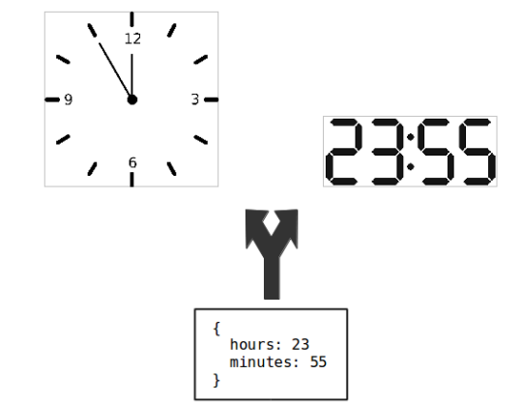
MVC: Vantagens
Principal objetivo: separação entre apresentação e modelo
Essa separação tem pelo menos três vantagens:
Modelo e UI são conceitos diferentes; por isso, são frequentemente implementados por desenvolvedores com habilidades diferentes
Permite reusar o modelo com interfaces diferentes (veja figura)
Promove testabilidade, pois é mais fácil testar objetos não-visuais

Slide 8
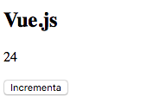
Exemplo usando Vue.js (framework JS para construção de interfaces ricas)
<html>
<script src="https://cdn.jsdelivr.net/npm/vue"></script>
<body>
<h2>Vue.js</h2>
<div id="ui">
{{ temperature }}
</div>
<p>
<button onclick="incTemp()">Incrementa</button>
</p>
<script>
var model = new Vue({
el: '#ui',
data: {temperature: 24}
})
function incTemp() {
model.temperature++;
}
</script>
</body>
</html>
Resultado da Execução

Slide 9
Exemplo Vue.js
Resultado da Execução
<html>
<script src="https://cdn.jsdelivr.net/npm/vue"></script>
<body>
<h2>Vue.js</h2>
<div id="ui">
{{ temperature }}
</div>
<p>
<button onclick="incTemp()">Incrementa</button>
</p>
<script>
var model = new Vue({
el: '#ui',
data: {temperature: 24}
})
function incTemp() {
model.temperature++;
}
</script>
</body>
</html>
UI (View + Controller)
Model

Slide 10
Microservices

Slide 11
Microservices: Motivação
Métodos ágeis preconizam (1) iterações rápidas; (2) entregas frequentes de novas versões; (3) coleta e análise de feedback
Porém, mesmo que use um processo como XP ou Scrum, você vai ter pela frente um problema arquitetural para garantir (1), (2) e (3)
Qual problema? arquiteturas de software atuais, em tempo de execução, dão origem a sistemas monolíticos
Sistema monolítico: sistema é um grande arquivo executável (JAR, .WAR, exe, etc) que roda como um único processo (de sistema operacional); em outras palavras, em runtime, sistema é um grande e único módulo

Slide 12
Problemas com Monolíticos
Monolíticos tendem a ser incompatíveis com entregas rápidas
Toda nova release, antes de entrar em produção, tem que passar por testes exaustivos (de funcionalidades, integração, performance etc)
Exemplo: Suponha um sistema X desenvolvido por 10 times Scrum (Ti)
Times Ti não tem autonomia para colocar seus produtos em produção
Por que? Organização tem medo que mudanças feitas por time Ti, mesmo que pequenas e localizadas, quebrem outras funcionalidades, desenvolvidas por outros times
Logo, antes de entrar em produção um sistema monolítico tem que passar por longos testes

Slide 13
Riscos de adicionar novas features em um código existente (principalmente, se monolítico)

Slide 14
Microservices vs Monolíticos
Solução para problemas enfrentados com monolíticos: quebrá-los em sistemas menores e independentes, que são então chamados de microservices

Slide 15
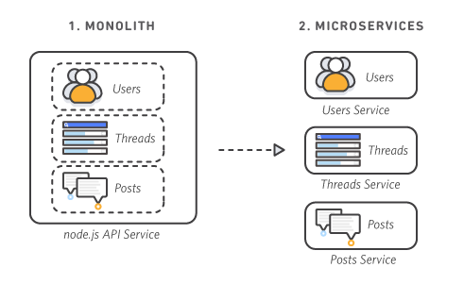
Definição de Microservices
Sistemas autônomos, do ponto de vista de desenvolvimento e de execução; times de desenvolvimento tem autonomia para colocá-los em produção, sem ter que consultar outros times ou uma autoridade central
Por que são micro? porque times ágeis são pequenos; logo, responsáveis por uma pequena parte de um grande sistema
Cada microservice é um processo independente; comunicação entre eles é via rede
Source:
https://aws.amazon.com/microservices/

Slide 16
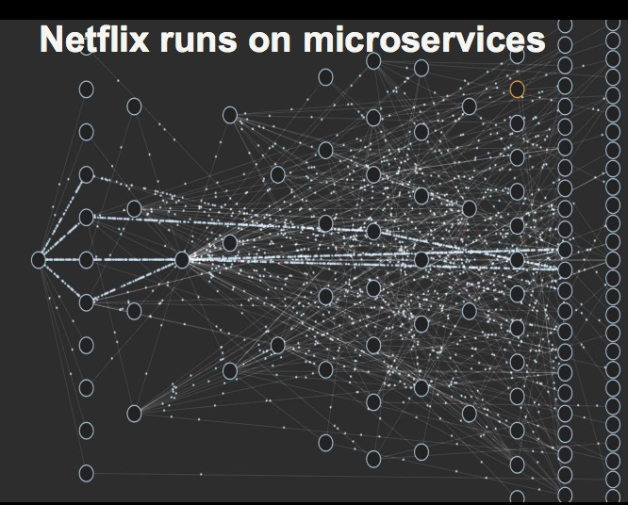
Quem usa microservices?
Grandes empresas de Internet, como Google, Facebook, Uber, Amazon, Netflix, WeChat, etc
Por exemplo, Netflix possui mais de 500 microserviços (2016) (fonte: https://youtu.be/57UK46qfBLY)
Motivo que levou Netflix a adotar microservices: em 2008, uma falha no banco de dados central, usado pelo monolítico da empresa, causou uma paralisação dos serviços de entrega de DVDs, que durou 4 dias
Visão de runtime dos microservices da Netflix; cada nodo deste grafo é um microservice (migração da Netflix de uma arquitetura monolítica para microservices levou 7 anos)

Slide 17
Características de Times que Desenvolvem Microservices
Cabe a cada time desenvolver, testar, liberar e manter microservices em produção
Ou seja, times tem propriedade integral sobre seus microservices (end-to-end ownership); o que é fundamental para que eles possam se mover rapidamente, gerar inovações etc
Consequentemente, não existem "centralizadores de decisões", como:
Times de Garantia de Qualidade (QA): todo novo release tem que ser aprovado por eles, antes de entrar em produção
Administradores de Bancos de Dados (DBA): toda nova tabela ou coluna em um banco de dados tem que ser aprovada por eles

Slide 18
Lei de Conway
É uma das leis empíricas de Engenharia de Software, como a Lei de Brooks, Leis de Lehman (que veremos na parte de manutenção), etc
Formulada por Melvin Conway, em 1968, diz que:
"Organizations are constrained to produce application designs which are copies of their communication structures"
Assim, a Lei de Conway preconiza que a arquitetura de um software tende a ser um "espelho" da estrutura organizacional da empresa que o desenvolve (simplificando um pouco, do organograma desta empresa)
Microservices são um excelente exemplo de validade da Lei de Conway, cerca de 50 anos após sua formulação inicial!

Slide 19
Plataformas de Cloud Computing
Disponibilidade de sistemas de cloud (AWS, Google Cloud, Microsoft Azure etc) foi fundamental para impulsionar arquiteturas de microserviços
Por exemplo, Netflix roda na plataforma de cloud da Amazon (AWS)
Uma característica relevante destas plataformas de cloud é sua "elasticidade"; pois é relativamente fácil agregar (ou liberar) novos recursos de hardware para seu sistema, incluindo núcleos de CPUs, memória, bancos de dados etc.

Slide 20
Vantagens e Desvantagens
Desvantagens:
Em vez de gerenciar um processo em runtime, organização vai ter que gerenciar dezenas, centenas, talvez milhares de processos;
Comunicação entre microservices é via protocolos de rede (que pode levar a problemas de performance etc)
Outras vantagens (além de viabilizar releases rápidos, feedback etc):
Falhas passam a ser parciais (não há mais um ponto único de falhas)
Escalabilidade, pois não é preciso escalar o monolítico inteiro, mas apenas os microservices mais demandados; veja fig. no próximo slide

Slide 21
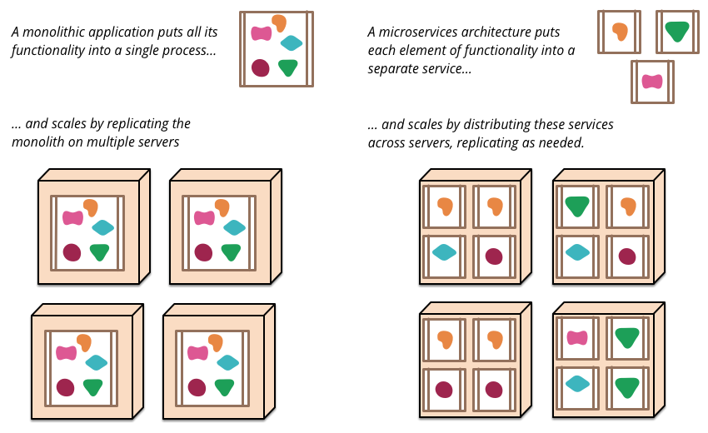
Microservices: Escalabilidade
Source: https://martinfowler.com/articles/microservices.html

Slide 22
Exemplo da Cantina (Escalabilidade)
Suponha uma cantina de uma universidade
Suponha que ela seja um sistema monolítico; e que ela esteja sempre "cheia" e precise ser ampliada, para oferecer um melhor serviço
Sendo um sistema monolítico, a única forma de escalar essa cantina é abrir uma outra cantina (uma nova cópia dela, completa)
Porém, se assumirmos que a cantina é um conjunto de microservices, podemos fazer uma análise de granularidade mais fina; e descobrir, por exemplo, que os gargalos estão no caixa e no atendimento
Logo, podemos resolver o problema, colocando mais um caixa e uma atendente … Não precisamos, por exemplo, ampliar a cozinha da cantina

Slide 23
Outros Padrões (ou Estilos) Arquiteturais

Slide 24
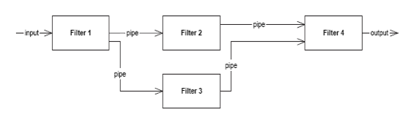
Pipes & Filters
Neste tipo de arquitetura, os programas são chamados de filtros, os quais realizam tarefas específicas; possuem entradas e saídas bem definidas
Filtros são conectados por meio de pipes, os quais armazenam um stream de dados entre dois filtros; agem como buffers entre filtros
Filtros não conhecem seus filtros antecessores e sucessores
Uso muito comum em sistemas Unix. Exemplo: who | sort | lpr

Slide 25
Pipes & Filters
Vantagens:
Flexibilidade, pois variadas composições de filtros são possíveis
Paralelismo, pois filtros podem ser executados em paralelo
Desvantagem:
Requer que os filtros sejam independentes; isto é, não dependam de dados em comum para executarem

Slide 26
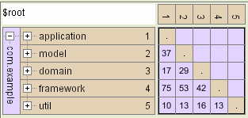
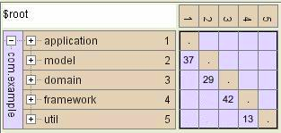
Layered Systems
Sistema em camadas: módulo de uma camada somente pode usar serviços de módulos de camadas inferiores (qualquer uma delas)
Sistema estritamente em camadas: módulo de uma camada somente pode acessar serviços providos pela camada imediatamente inferior
Sistema em camadas
Sistema estritamente em camadas
As matrizes acima são chamadas de Matrizes de Dependência Estrutural (DSM); são matrizes quadradas, onde as linhas e colunas são classes (ou módulos) de um sistema. Uma célula (m_{i},m_{j}) armazena o número de dependências que m_{j} estabelece com m_{i}

Slide 27
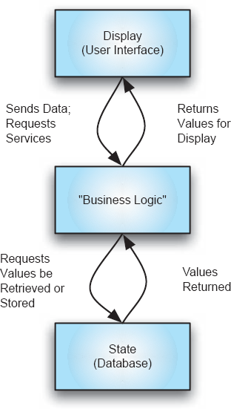
Arquitetura em 3 Camadas (3-Tier)
Caso específico de arquitetura em camadas
Muito comum na construção de sistemas de informação, incluindo sistemas Web
3 camadas são as seguintes:
Interface (pode ser Web)
Lógica de negócio do sistema
Persistência e acesso a dados
Source: Software Architecture: Foundations, Theory, and Practice
Taylor; Dashofy; Medvidovic, John Wiley 2009

Slide 28
Vídeos Complementares
Microservices at Netflix Scale: Principles, Tradeoffs & Lessons Learned; R. Meshenberg, GOTO 2016, https://youtu.be/57UK46qfBLY
Microservices; Martin Fowler, GOTO 2014, https://youtu.be/wgdBVIX9ifA

